Slide 1
Násobení mimo obor násobilek
Vypracovala: Mgr. Alžběta Pelcová

Slide 2
Připomeň si ☺
Násobíme-li 10, _________ k číslu ___ nulu.
Násobíme-li 100, ________ k číslu ___ nuly
Dělíme-li 10, __________ od čísla ___ nulu.
Dělíme-li 100, _________ od čísla ____ nuly.
odebereme
přidáme
2
1
1
2
přidáme
1
odebereme

Slide 3
Procvič si ☺
2 000
200.10 = 300:10 =
3.100 = 3050:10 =
205.10 = 1200:100 =
33.10 = 1000:10 =
8.100 = 300:100 =
36.100 = 600:100 =
30
300
305
2 050
12
330
100
800
3
3 600
6

Slide 4
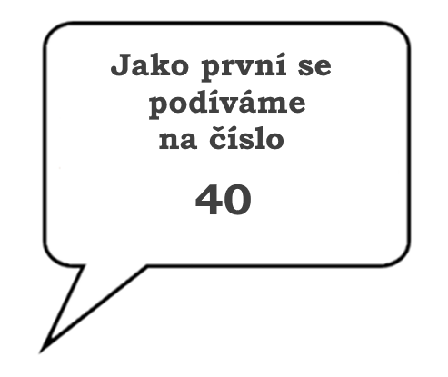
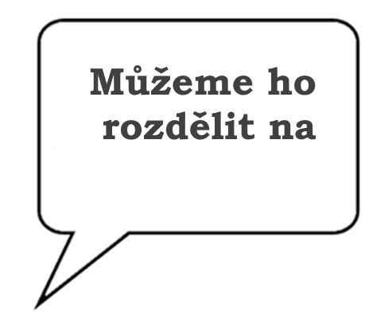
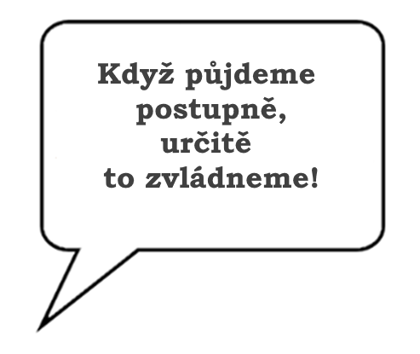
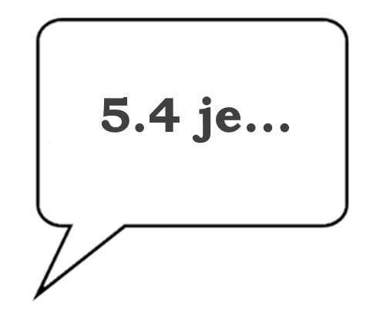
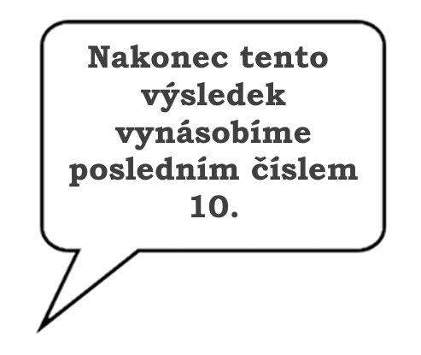
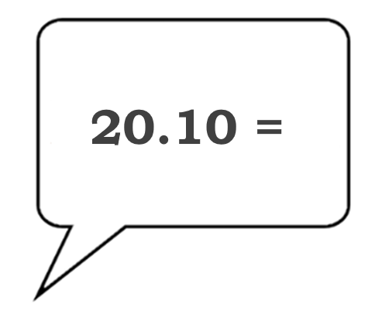
Násobení mimo obor násobilek
5.40 =
20
0
4 . 10

Slide 5
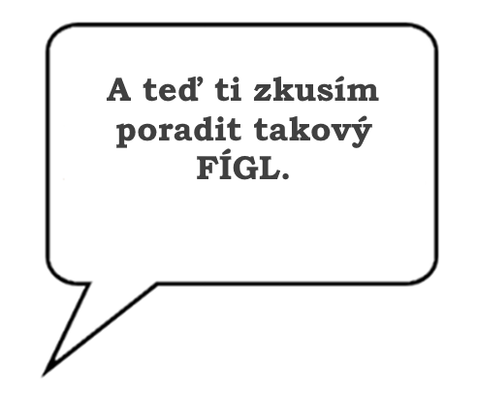
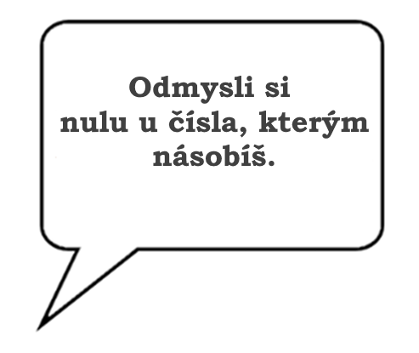
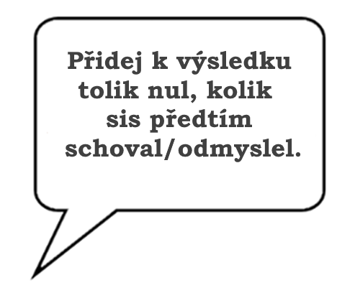
Násobení mimo obor násobilek
3.20 =
6
0

Slide 6
Vyzkoušej si ☺
240
2.50 = 30.8 =
6.70 = 70.4 =
9.20 = 80.8 =
7.90 = 10.50 =
4.40 = 90.5 =
5.80 = 60.9 =
3.60 = 40.6 =
100
420
280
180
640
630
500
160
450
400
540
180
240

Slide 7
Možná někoho napadne, jak se provádí zkouška? Samozřejmě dělením. To si ale vysvětlíme až příští týden. Takže zkoušku po Vás teď nechci.

Slide 8
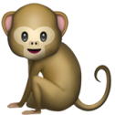
Teď když už to máš natrénované,
zkus sám/sama ☺.
Otevři si školní sešit.
Napiš dnešní datum na samostatný
řádek.
Podtrhni.
Napiš nadpis – Násobení mimo obor
násobilky (zvýrazni).
Napiš 19/1 na samostatný řádek.
Vypočítej.

Slide 9
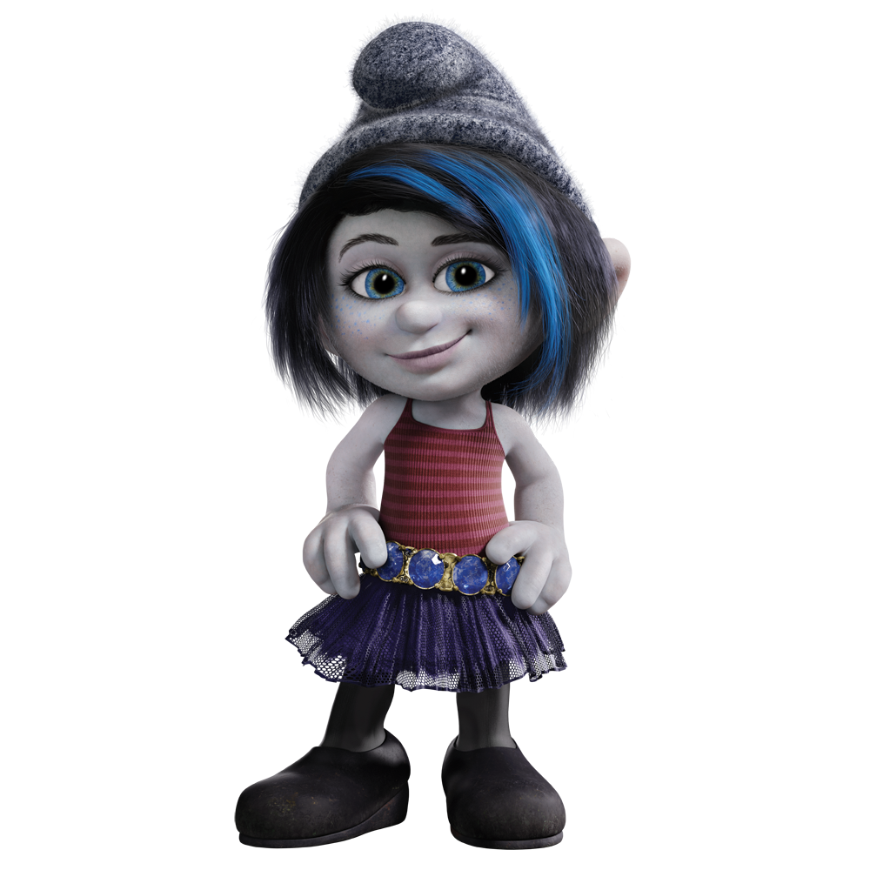
To je pro tento týden vše ☺. Opakuj si malou násobilku. Procvičuj dělení se zbytkem. Příští týden, AHOJ!

